Slide 1
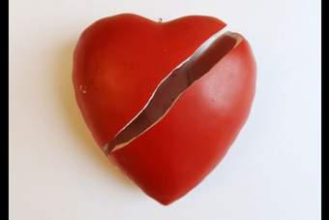
Patofyziologie kardiovaskulárního systému I
Metabolismus myokardu
Ischemická choroba srdeční

Slide 2
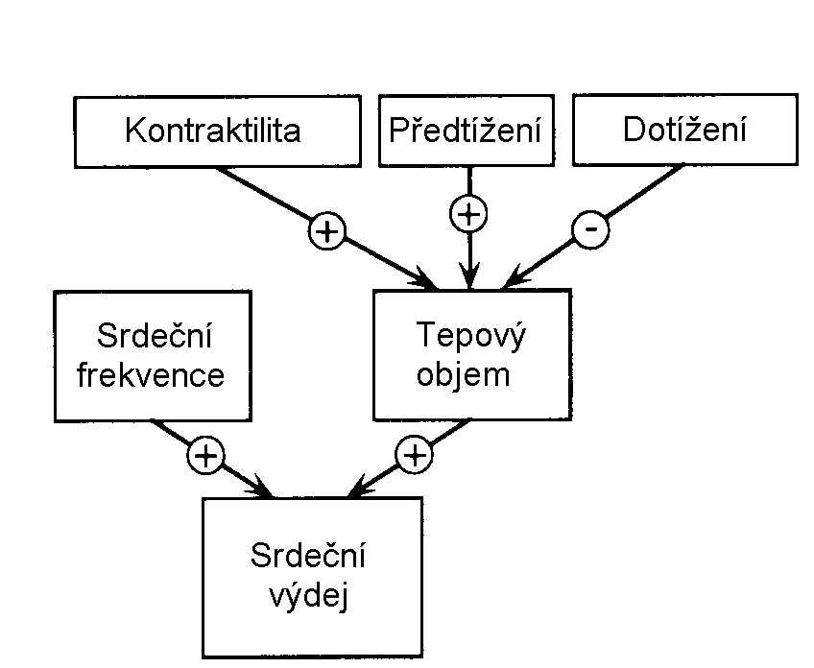

Slide 7
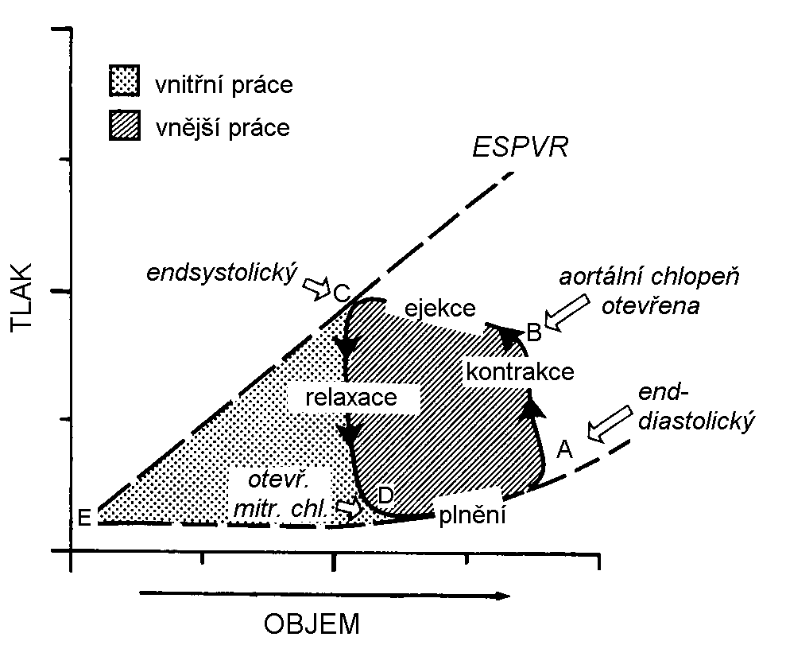

Slide 11
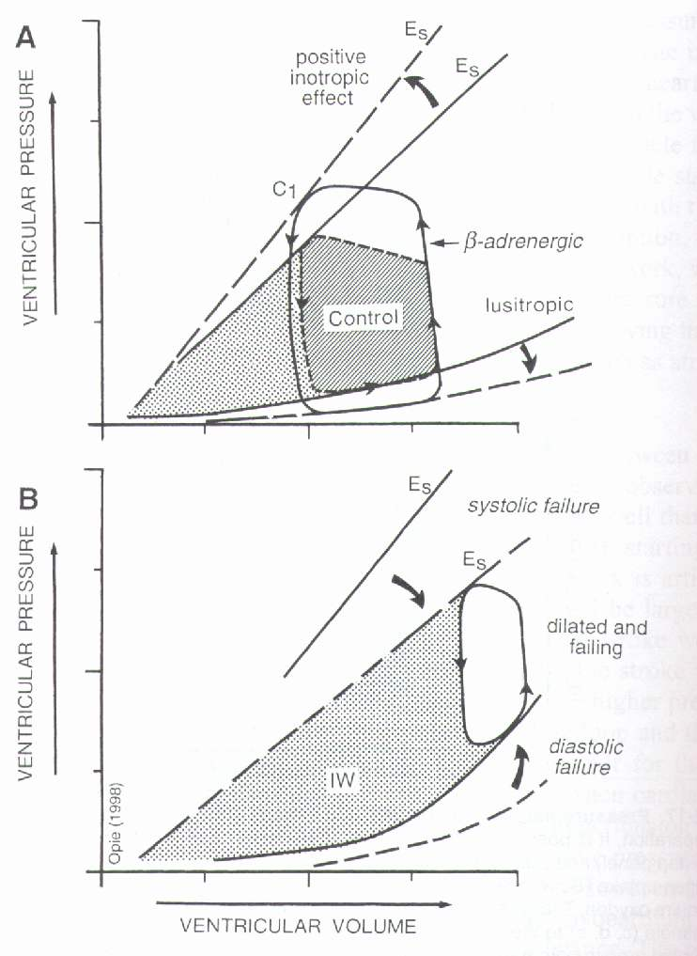

Slide 17
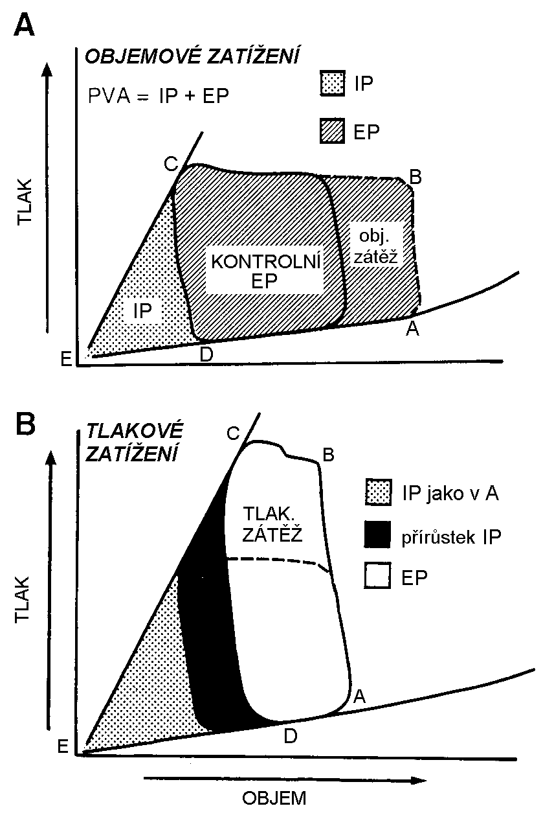

Slide 18
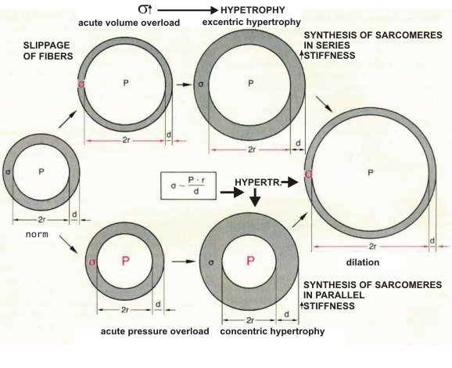
Hypertrofie myokardu

Slide 19
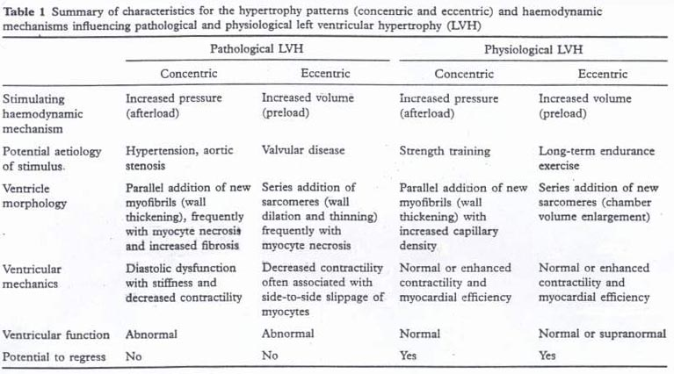

Slide 20
Mechanotransdukce
= proces vnímání mechanických sil srdeční buňkou a následné fyziologické odpovědi na tuto stimulaci.
Hypertrofie a zásahy ovlivňující hypertrofii srdeční mohou měnit i normální adaptaci srdce na zátěž a mechanotransdukci.

Slide 21
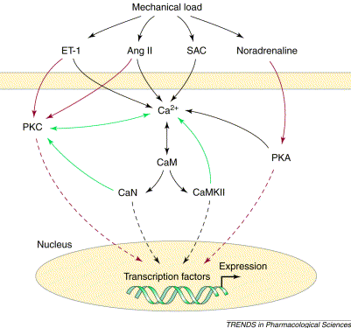
=Mechanická zátěž
kalmodulin
kalmodulinová kináza II
Domluva a synergie
signálních kaskád
aktivovaných během
mechanotransdukce
kalcineurin

Slide 22
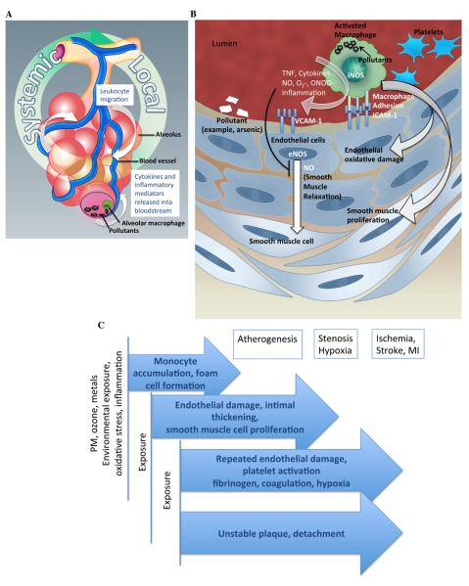
Mechanism of environmental exposure mediated cardiovascular outcome.
Air pollution induces release of cytokines and chemokines, causing inflammatory cellular recruitment and local inflammation and cyclical systemic impact through the vasculature.
Inflammatory and oxidative stress induces atherosclerotic processes. Ingestion of particulate matter activates macrophages, induces reactive oxygen species, monocyte adhesion molecules and accumulation of monocytes on endothelial layer, foam cell transformation. Subsequently, endothelial cell dysfunction and smooth muscle cell proliferation take place. TNF, tumor necrosis factor; iNOS, inducible nitric oxide synthase; NO-, nitric oxide, O₂-, superoxide; ONOO-, peroxynitrile; ICAM-1 Intercellular adhesion molecule 1; VCAM-1, Vascular cell adhesion molecule 1; eNOS, endothelial nitric oxide synthase.
Exposure to environmental pollutants causes oxidative stress and inflammation, which triggers onset of, or exacerbates cardiovascular disease process at any stage of progression.
Curr Opin Clin Nutr Metab Care. 2012 Jul;15(4):323-9

Slide 23
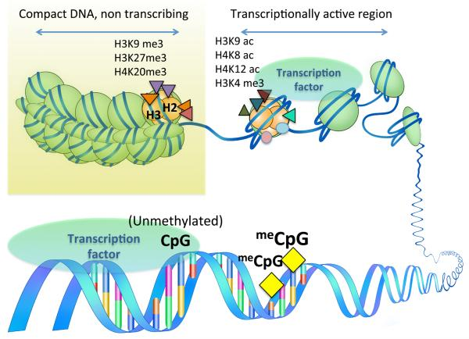
Epigenetické modifikace nukleosomálních histonů a DNA, které regulují expresi genů. Histonové modifikace kompaktně svinutého heterochromatinu nebo relaxovaného transkripčně aktivního chromatinu. H, histone; K, lysine; me, methylation; me3, trimethylation; ac, acetylation; DNA methylation silencing the gene; ^{me}CpG, methylated Cytosine in Cytosine-Guanine dinucleotide sequences within the DNA.
Curr Opin Clin Nutr Metab Care. 2012 Jul;15(4):323-9.

Slide 24
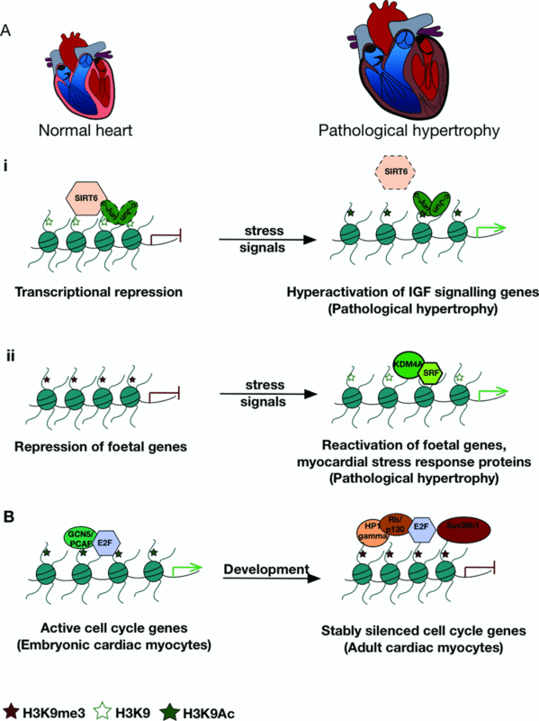
Acetylační a metylační modifikace H3K9 regulují expresi srdečních genů.
Signály srdečního stresu indukují patologickou hypertrofii prostřednictvím ztráty transkripční represe modulované SIRT6 (=histon acetyláza), kterou zajišťují geny pod vlivem IGF (insulin-like growth factor) (A, i) nebo prostřednictvím reaktivace fetálních genů a myokardiálních genů odpovídajících na stres (modulováno KDM4A =histon demetyláza (A, ii). Trimetylace H3K9me3 pomocí Suv39h1 (=metyl transferáza) a následná represe genů buněčného cyklu udržuje postmitotický fenotyp zralých srdečních kardiomyocytů (B).
Biochemical Society Transactions (2013) 41, (789–796) (Printed in Great Britain)

Slide 25
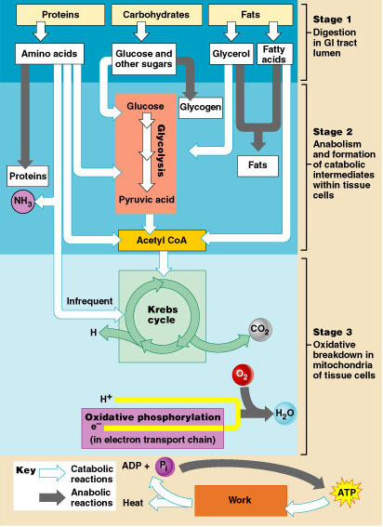
Metabolismus
Figure 24.3

Slide 26
Metabolismus srdce
Srdce konzumuje všechny substráty, jejichž hladina v krvi je dostatečné vysoká.
Novorozenci – preferují aerobní glykolýzu, protože volníé mastné kyseliny s dlouhým řetězcem (vysoký obsah v mateřském mléce) potřebují na myelinizaci NS
Zdraví dospělí preferují lipidy jako zdroj energie (nejvyšší energetická výtěžnost)
Dospělí s ischemickou chorobou srdeční – možná je pouze anaerobní glykolýza s tkáňovou podporou mašinérie HIF (↓ATP)
Dospělí s DM – převaha lipidů, nedostatek cukrů, také ketony; v případě postižení koronárních cév opět jen anaerobní glykolýza
Pacienty se srdečním selháním – toxické efekty metabolismu cukrů i tuků

Slide 27
Zánět a plaky
V plakách byl prokázán vyšší obsah Th1 buněk a také vyšší exprese příslušných cytokinů jako IFN-γ. Uvolněním IFN-γ Th1 buňky
zvyšují fragilitu fibrózní čepičky.
zvyšují také trombogenní potenciál plaku
povolávají a aktivují makrofágy
redukují syntézu kolagenu
zvyšují obsah matrix metaloproteináz
Prozánětlivé signály jako γ-interferon (Th1 buňky) zhoršují schopnost hladkých svalových buněk (SMC) syntetizovat nový kolagen, který je potřeba pro opravu a udržování extracelulární matrix fibrózní čepičky.
Matrix metaloproteinázy, významně regulované prozánětlivými mediátory, silně přispívají k likvidaci intersticiálního kolagenu, což oslabuje fibrózní čepičku a zvyšuje pravděpodobnost její ruptury.
Current Cardiology Reports
September 2017, 19:84

Slide 28
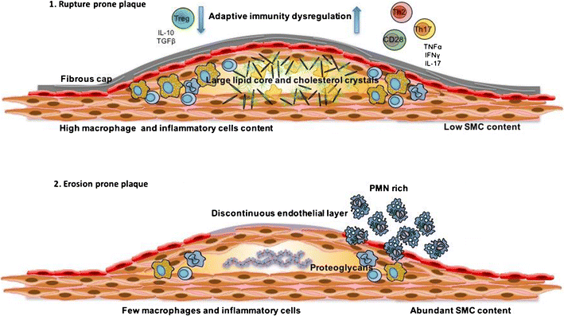
Ruptura a eroze plaku u akutního srdečního selhání
Current Cardiology Reports
September 2017, 19:84

Slide 29
Zánět a plaky
Zánět se patogeneticky účastní při rozvoji akutního koronárního syndromu (ACS).
Dva hlavní mechanismy při rozvoji ACS
ruptura fibrózní čepičky plaku, která způsobuje fatální IM (vyšší stupeň zánětu), a
povrchová eroze intimy (nižší stupeň zánětu)
Tloušťka fibrózní čepičky ≈ 60 to 70 μm.
Current Cardiology Reports
September 2017, 19:84

Slide 30
Zánět a plaky
Hlavním rysem ACS je dysregulace získané imunity
Abnormality subpopulací CD4⁺helper T-buněk jsou asi u poloviny pacientů s ACS asociovány se zhoršenou prognózou, zejména u pacientů s diabetes mellitus.
Subpopulace CD4⁺CD28^{null} T-buněk má
Zvýšenou odolnost vůči apoptóze
Prozánětlivé vlastnosti (zvýšená produkce IFN-γ a TNF-α), silně asociované s ACS;
CD4⁺CD28^{null} T-buňky jsou přítomny zejména u nálezů nestabilní anginy pectoris s rupturou
Nerovnováha v imunitních mechanismech může přispívat k destabilizaci plaku jako jeden z nejdůležitějších faktorů
Current Cardiology Reports
September 2017, 19:84

Slide 31
Zánět a plaky
Th17 buňky jsou charakterizovány expresí rozdílného transkripčního faktoru (retinoid-related orphan receptor, ROR-γt) a produkcí cytokinu Il-17.
IL-17 je zřejmě proaterogenní. Zvýšení počtu buněk Th17 a zvýšená exprese asociovaných cytokinů (IL-17, IL-21 a IL-23) byly popsány v aterosklerotických lezích karotických arterií a opět byly asociovány s progresí lézí a vulnerabilitou plaků.
Current Cardiology Reports
September 2017, 19:84

Slide 32
Ischemická choroba srdeční
Je onemocnění způsobené nerovnováhou mezi krevním zásobením myokardu (průtokem) a jeho energetickými požadavky.
Redukce koronárního průtoku je ve vztahu k progresivní ateroskleróze se stupňující se okluzí koronárních arterií. Koronární průtok dále klesá v důsledku vazospazmu, trombózy nebo cirkulačních změn vedoucích k hypoperfúzi.

Slide 33
Koronární průtok
Závisí na tlakovém rozdílu mezi aortálním diastolickým tlakem a tlakem v levé síni. Během systoly je koronární průtok redukován, především pro Venturiho efekty na koronárních vstupech a pro kompresi intramuskulárních arterií během kontrakce srdečních komor.

Slide 34
Faktory redukující koronární průtok
Snížený diastolický tlak v aortě
Zvýšený intraventrikulární tlak a kontrakce myokardu
Stenóza koronárních arterií (fixovaná koronární stenóza, akutní změna plaky-ruptura, hemoragie), trombóza, vazokonstrikce)
Stenóza a regurgitace aortální chlopně
Zvýšený tlak v pravé síni

Slide 35
Rozvoj aterosklerózy
Iniciace
Zánět
Tvorba fibrózní čepičky
Ruptura plaku
Trombóza

Slide 36
Funkční endotel
Konstantní převaha dazodilatace
Antiadhezivní stav (NO, PGI2)
Konstantní lokální antikoagulační a fibrinolytický stav (nárůst AT III, proteinu C, proteinu S, tPA, PAI-1)

Slide 37
Příčiny endoteliální dysfunkce
Modifikace LDL (oxidace, glykace, tvorba imunních komplexů)
Exprese adhezivních molekul
Uvolnění cytokinů (atrakce a migrace prozánětlivých buněk do subendoteliálního prostoru
Protrombotický fenotyp dysfunkčního endotelu

Slide 38
„Response-to-Retention“ model aterogeneze
Aterogeneza je iniciována fokální retencí ApoB na molekulách subendoteliální matrix, zvláště na proteoglykanech.
Adherované lipoproteiny jsou modifikovány(zvláště agregací a oxidací), což vede k maladaptivní zánětlivé odpovědi. Do subendoteliálního prostoru vstupují monocyty, diferencují se na makrofágy a fagocytují adherované a modifikované lipoproteiny. Stávají se pěnovými buňkami. Vytvářejí tukové proužky a společně s T-lymfocyty, mastocyty a dalšími buňkami udržují zánětlivou reakci. Proces se akceleruje dalšími lipoproteiny, které vstupují do cévní stěny.
Do intimy podle vlivem prozánětlivého milieu (cytokiny) migrují hladké svalové buňky a produkují fibrózní čepičku (kolagen), což je zřejmě maladaptivní remodelující odpověď cevní stěny na poškození.

Slide 39
„Response-to-Retention“ model of atherogenesis
Uvolnění cytokinů (platelet-derived growth factor a transforming growth factor-β (TGF-β) z monocytů, makrofágů a poškozených endoteliálních buněk podporuje další akumulaci makrofágů a migraci a proliferaci hladkých svalových buněk.
Během progrese procesu se objevují lokální nekrotické léze s mrtvými makrofágy. V těchto lezích se akumuluje extracelulární debris, krystaly cholesterolu, proteázy a protrombogenní materiál. To vede k ztenčení fibrózní čepičky, její erozi, ruptuře plaku a rozvoji akutní cévní příhody (MI, cévní mozková příhoda).

Slide 40
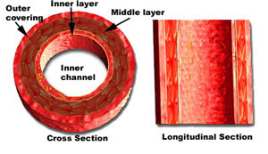
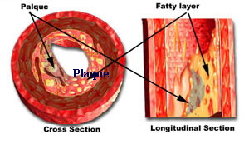
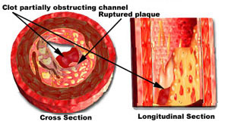
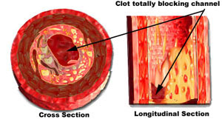
Průřez normální cévou
Stabilní angina pectoris
Snížený krevní průtok
Nestabilní angina pectoris
Infarkt myokardu

Slide 41
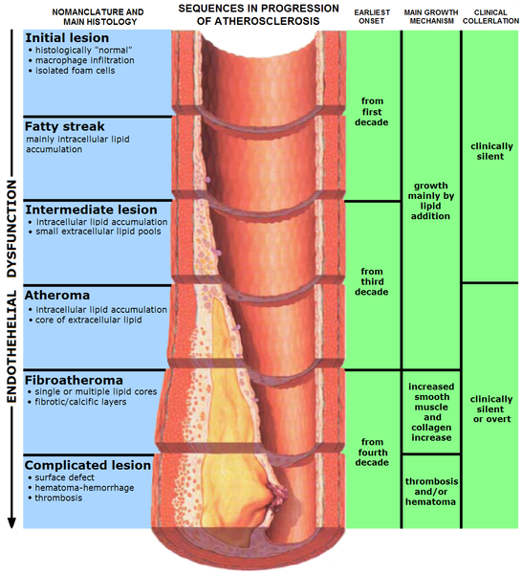

Slide 42
Ischémie myokardu
Deplece adenosin trifosfátu (ATP) a jiných vysoce energetických fosfátů v důsledku přepojení metabolismu na anaerobní glykolýzu. Kontraktilita postižena během 60 s.
Deplece ATP vede ke: snížené relaxaci myofilament, depleci glykogenu, poruchám iontové rovnováhy a otoku buněk.

Slide 43
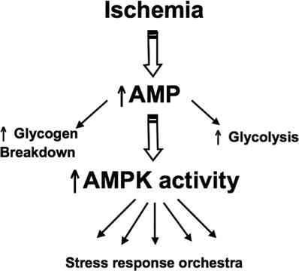

Slide 44
Myocardial ischemia
Nevertheless, these effects can be reversed and normal myocyte contractile function restored if the duration of ischemia is sufficiently brief (generally considered to be less than 20 min of severe ischemia).
If the ischemia is prolonged, irreversible injury will develop, which is characterized by damage and/or disruption of the myocyte sarcolemmal membrane.
Plasma membrane damage leads to loss of osmotic balance and the leakage of cellular metabolites into the extracellular space.
Damage to the mitochondrial membranes compromises the cell's ability to generate ATP upon reperfusion, as well as results in release of mitochondrial proteins that can directly stimulate the apoptotic cell death pathway.
Disruption of lysosomal membranes is especially dire, as this can lead to the release of degradative enzymes capable of digesting essentially all cellular constituents, invariably leading to cellular necrosis.

Slide 45
Akutní ischémie myokardu
Indukuje rychlý nárůst (10 min) cirkulující glukózy, laktátu, glutaminu, glycinu, glycerolu, fenylalaninu tyrosinu a fosfoetanolaminu; pokles látek obsahujích cholin a triacylglycerolů, změny podílu celkových, esterifikovaných a neesterifikovaných mastných kyselin. Kreatin se zvyšuje za dvě hodiny od začátku ischémie.

Slide 46
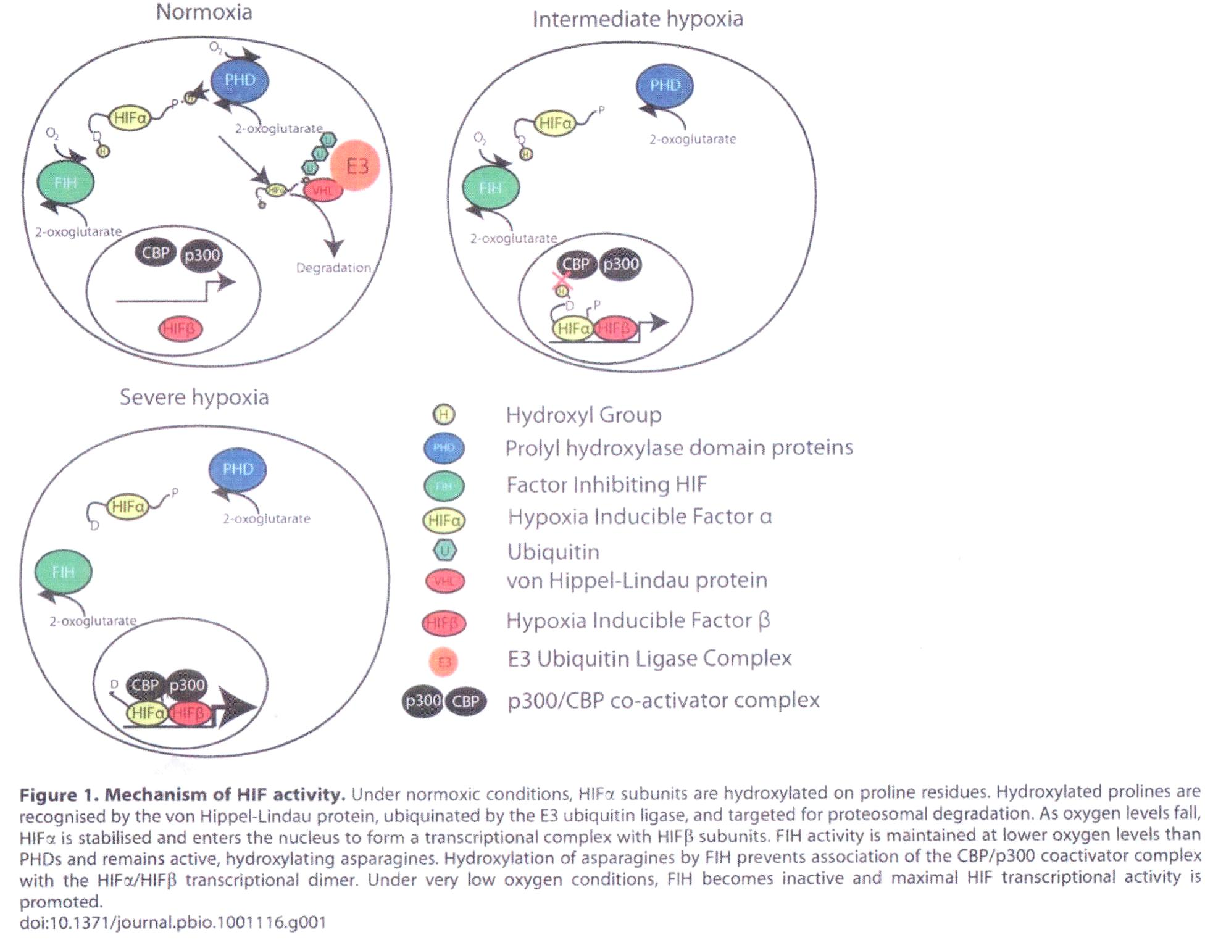

Slide 47
Buněčná smrt indukovaná ischémií/ reperfúzí
Počet kardiomyocytů se během ischémie snižuje nekrózou i apoptózou.
Nedávno byla definována i tzv. nekroptóza jako “programovaná nekróza během ischémie/ reperfúze“.

Slide 48
Homeostáza kalcia v myocytech
Ztráta myocytární kalciové homeostázy má za následek buněčné změny, které predisponují myocyt k irreverzibilnímu poškození.
Přetížení mitochondrií kalciem vede ke změně mitochondriální permeability (MPT), což je stresová odpověď , kdy dochází k otevření pórů s vysokou vodivostí na vnitřní mitochondriální membráně . To povede k aktivaci apoptózy a aktivaci četných intracelulárních degradačních enzymů, schopných poškodit buněčné struktury a navodit buněčnou smrt (fosfolipázy, proteázy a endonukleázy). Aktivace fosfolipáz povede k poškození buněčných membrán, porušení osmotických rovnováh mezi extra - a intracelulárním prostředním včetně nerovnováhy iontové a k uvolnění lysozomálních enzymů do cytoplasmy.

Slide 49
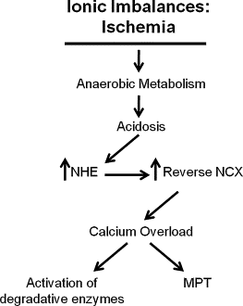
Příčiny a konsekvence iontové nerovnováhy během ischémie.
Ischémie má za následek přerušení aerobní glykolýzy a přepnutí na anaerobní metabolismus, což vede k buněčné i tkáňové acidóze (laktát). Akumulace intracelulárního H⁺ stimuluje NHE s následnou akumulací intracelulárního Na⁺. Ta stimuluje reverzní aktivitu NCX, což vede k akumulaci intracelulárního Ca²⁺. Pokud je ischémie dlouhodobější, vytváří se intracelulární přetížení Ca^{2+,} což vede k aktivaci degradačních enzymů (tj. proteáz, fosfolipáz a endonukleáz)a ke zvýšení mitochondriální permeability (MPT) a ke smrti kardiomyocytu. NHE, Na⁺/H⁺ exchanger; NCX, Na⁺/Ca²⁺ exchanger; MPT, mitochondrial permeability transition.
Adam J. Perricone , Richard S. Vander Heide
Novel therapeutic strategies for ischemic heart disease
Pharmacol Res. 2014 Nov;89:36-45.

Slide 50
Metabolism srdce v ischemických podmínkách
Pokles β-oxidace MK
Nárůst anaerobní glykolýzy
Nárůst laktátu
Pokles zásob glykogenu

Slide 51
Nemoc koronárních arterií (CAD)
Multifaktoriální etiologie, časté rizikové faktory
Neovlivnitelné: genetika, epigenetika, věk, pohlaví, rasa, rodinná anamnéza, nízký socioekonomicky status (?)
Ovlivnitelné: celkový cholesterol, kouření, diabetes mellitus, hypertenze, životní styl
Existují ale i pacienti s CAD bez těchto rizikových faktorů.

Slide 52
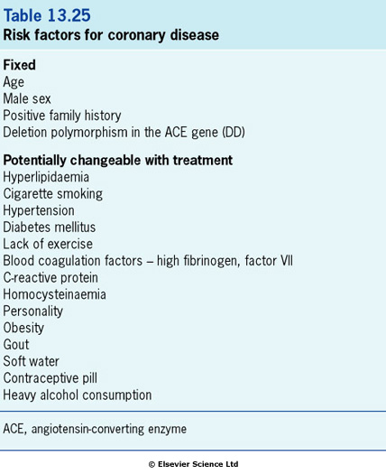

Slide 53
Akutní a chronická ischemická choroba srdeční
Akutní koronární syndrom – obecně se vztahuje k nestabilní angině pectoris s rizikem rozvoje IM
Stabilní angina pectoris – bolest na hrudníku během fyzické aktivity
Nestabilní angina pectoris – bolest na hrudníku v klidových podmínkách
Prinzmetalova angina pectoris – bolest na hrudníku vyvolaná spasmy koronárních arterií (ateroskleroticky postižených)

Slide 54
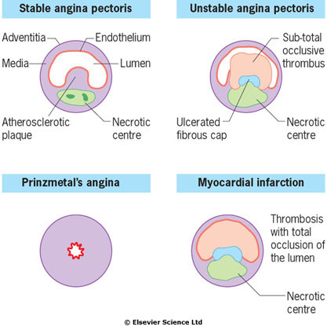
Vztahy mezi stavem koronárních arterií a klinickým syndromem

Slide 55
Ischemická kardiomyopatie
Onemocnění vzniká na základě vážné koronární aterosklerózy, která postihuje všechny velké koronární cévy. Cévní zásobení myocytů je tak neadekvátní, že vede ke ztrátě myocytů, které jsou více či méně nahrazovány vazivem (srdeční fibróza). Někdy se rozvíjí excentrická hypertrofie. Srdce se stává zvýšeně poddajné (diastolická dysfunkce), což vede až k jeho dilataci (2-3x větší). Vysoká úmrtnost na srdeční selhání.

Slide 56
Infarkt myokardu
Klinické příznaky:
Bolest, anginózní po cvičení. Rychlý nástup v klidových podmínkách, několik hodin. Intenzita bolesti osciluje, ve 20% nepřítomna („tichý“ IM, zejména u diabetiků a starších jedinců)
Aktivace vegetativního NS: pocení, nausea, zvracení, únava, neklid,
Pacienti jsou bledí, šedí, zpocení
Sinusová tachykardie (= aktivace sympatiku)
Lehká horečka (do 38°C) během prvních 5 dnů

Slide 57
Diagnostika IM
Alespoň dva příznaky přítomny:
Typická bolest na hrudníku
Odpovídající změny na EKG
Nárůst srdečních biomarkerů

Slide 58
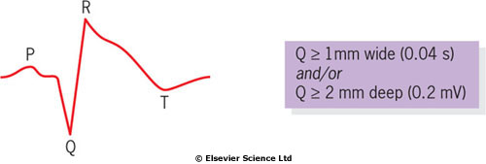
MI Signs on ECG
Q wave, ST elevation, T wave inversion

Slide 59
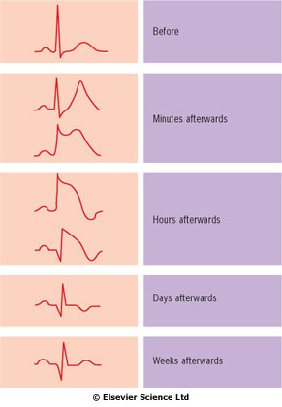
Infarkt myokardu na EKG

Slide 60
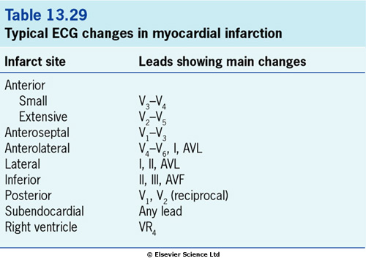

Slide 61
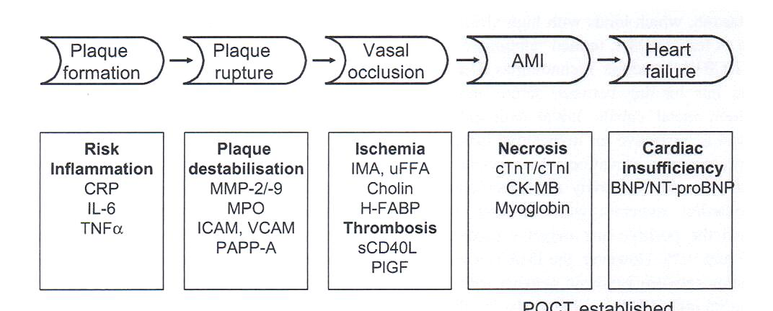
Srdeční biomarkery

Slide 62
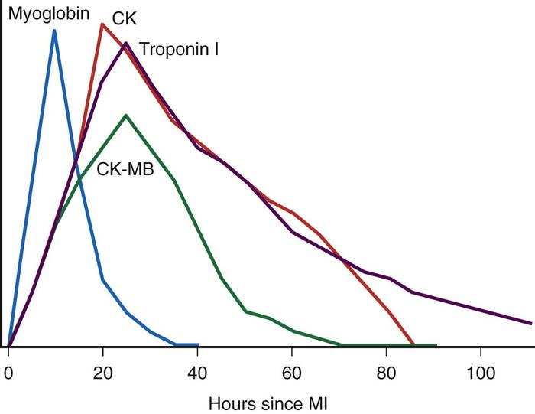

Slide 63
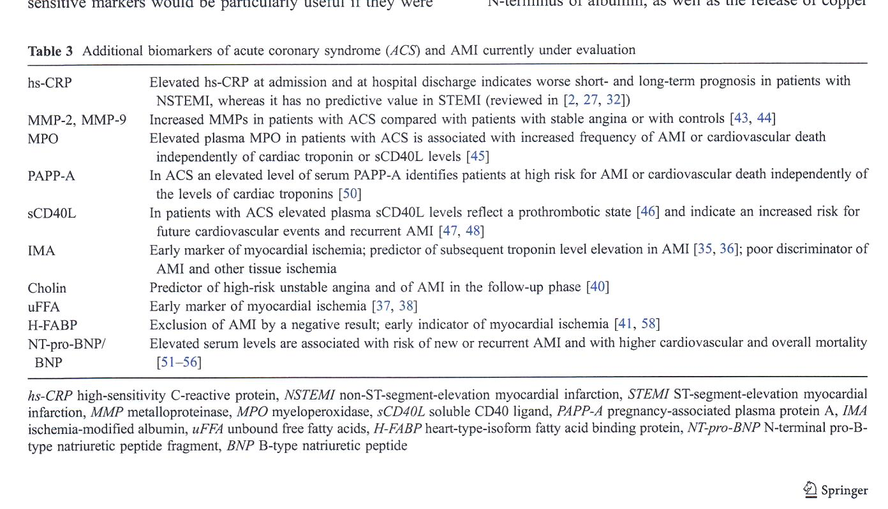
Jiné markery akutního koronárního syndromu

Slide 64
Příznaky IM
Akutní IM má unikátní individuální průběh. Příznaky od žádných až po náhlou srdeční smrt. Bezpříznakoví pacienti častěji diabetici
Bolest na hrudníku se popisuje jako pocit tlaku nebo plnosti nebo zvukových fenoménů ve střední části hrudníku
Iradiace bolesti do zubů, ramene, paže nebo zad
Dyspnoe nebo pocit krácení dechu
Dyskomfort v oblasti nadbřišku s nauzeou nebo zvracením
Pocení
Synkopa
Postižení kognitivních funkcí bez jiné příčiny
Objevuje se kdykoli během dne dle typu (sova, skřivan)

Slide 65
Infarkt myokardu
Patogeneza:
Okluzivní intrakoronární trombus – v 90% transmurálních infarktů
Vazospazmus – na podkladě koronární aterosklerózy nebo bez ní, možné asociace s agregací destiček
Embolizace- z levostranné nástěnné trombózy, vegetativní endokarditidy nebo paradoxními emboly z pravé strany srdce při persistujícím foramen ovale.

Slide 66
Infarkt myokardu - typy
Transmurální infarkt – postihuje celou tloušťku levé komory od endokardu k epikardu, obvykle na přední a zadní stěně a v septu, s extenzí do pravé komory v 15-30% případů. Izolované infarkty pravé komory a pravé síně jsou extrémně vzácné.
Subendokardiální infarkt – multifokální oblasti nekrózy do1/3 až poloviny tloušťky stěny zevnitř (subendokardiálně). Nevede ke stejným projevům jako transmurální infarkt.

Slide 67
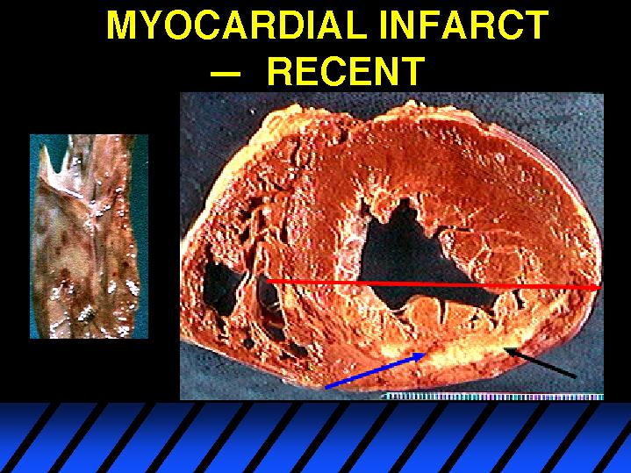

Slide 68
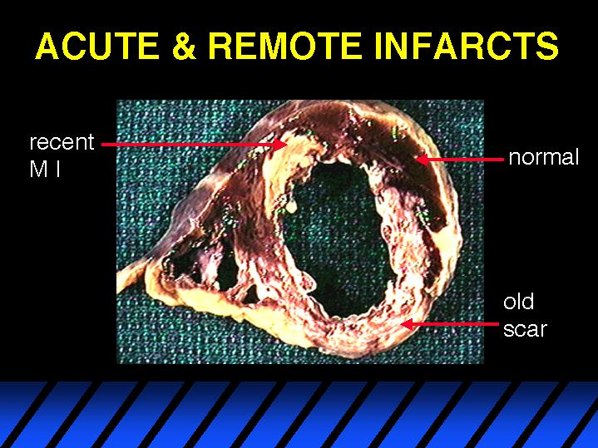







Slide 69
Patofyziologie IM
Závažnost záleží na třech faktorech
Poloha okluze v koronární arterii,
Trvání okluze
Přítomnost či nepřítomnost otevřeného kolaterálního řečiště.
Čím je okluze bližší aortě, tím větší masa myokardu je ohrožena ischémií až nekrózou. Čím je větší rozsah poškození, tím je větší riziko smrti, protože srdce je ohroženo selháním jako pumpy. Čas podporuje rozvoj irreverzibilních změn distálně od okluze.
STEMI (=„MI with ST elevation“) je obvykle výsledkem kompletní koronární oklue po prasknutí plaky. Nejčastěji navazuje na rupturu plaky, která uzavírala více než 50% průsvitu cévy.
NSTEMI (= „MI without ST-elevation“) je obvykle asociována s rupturou plaky, která uzavírala méně než 50% průsvitu cévy. Vyšší časná mortalita u STEMI, mortalita po roce už vyrovnaná.

Slide 70


Děkuji za pozornost

